Slide 1

הרצאת מבוא לחיסכון הפנסיוני
מרצה : מירית מדר עמוסי

Slide 2


קצת עלי ... מירית מדר עמוסי
יו"ר וועדה בלשכת המתכננים הפיננסים בישראל
מנכ"ל ובעלים של סוכנות ביטוח
מנכ"ל ובעלים משותפים במשרד לתכנון פיננסי בפריסה ארצית
מתכננת השנה לשנת 2019
בעלת וותק של 19 שנים בעולם הפנסיה ביטוח והשקעות
מרצה בקורסים מקצועיים וסדנאות לכלכלת המשפחה
מלווה משפחות לחופש כלכלי
מלווה פורשים לקראת פרישה מכובדת ממעגל העבודה
בעלת תואר ראשון בכלכלה – אוניברסיטת בן גוריון
רישיון סוכן ביטוח מטעם משרד האוצר-אגף שוק ההון ביטוח וחסכון
הסמכה בינלאומית לתכנון פיננסי CFP -איגוד הבינלאומי לתכנון פיננסי
הכשרה בתכנון פרישה – המכללה לחינוך פיננסי
הכשרה כדירקטורית חברה
הכשרה ב"הערכת שווי חברות"

Slide 3
על מה נדבר היום
הרבדים השונים בחיסכון הפנסיוני בישראל
קצבאות כולל קצבת הזקנה מביטוח לאומי
מוצרי החיסכון הפנסיוני הקיימים היום
הרפורמות בתחום החיסכון הפנסיוני בישראל בשנים האחרונות
מה מאיים על הפנסיה של פורשי העתיד
ביטוחים – כפל תשלומים מה צריך ומה מיותר

Slide 4
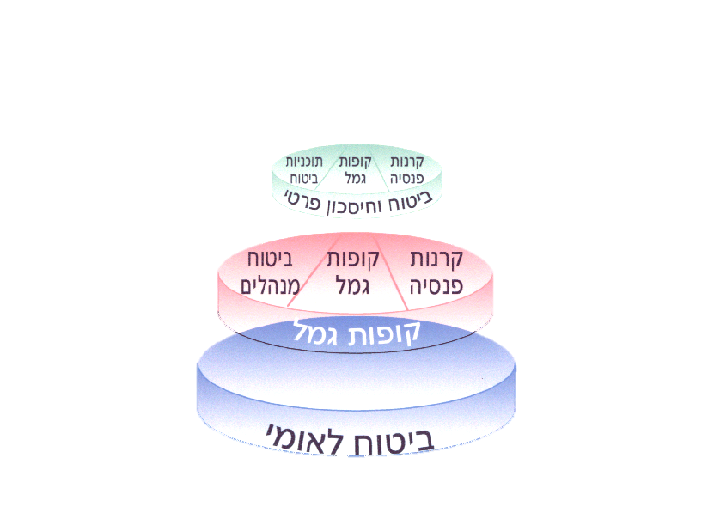
הרבדים בחיסכון לגיל הפרישה
חסכון וולונטרי
פנסיה תעסוקתית
קצבת זקנה של ביטוח לאומי

Slide 5
קצבת אזרח ותיק מביטוח לאומי
גיל פרישה (כיום):
נשים – 62.4
גברים – 67
בכפוף למבחן הכנסות:
למי שאין בן זוג | למי שיש בן זוג
6,014 ₪ | 8,019 ₪
במבחן הזכאות לא נלקחת בחשבון הכנסת בן הזוג

Slide 6

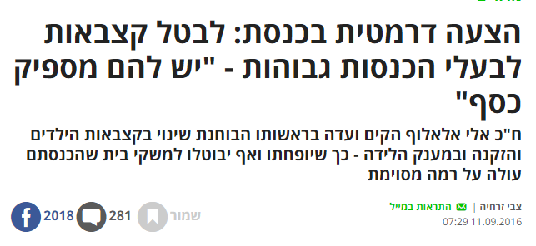
האם מקזזים את ההכנסה מפנסיה?
(כיום) ההכנסה מפנסיה אינה נלקחת בחשבון

Slide 7
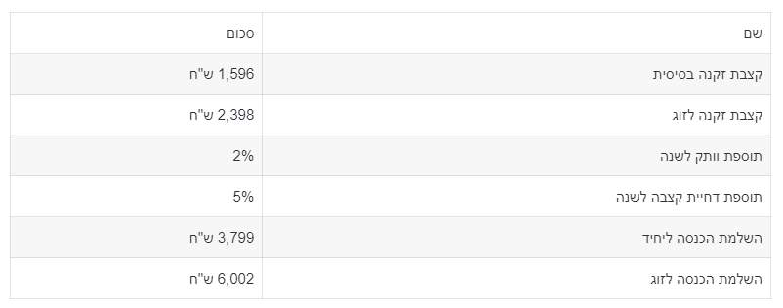
קצבת אזרח ותיק מביטוח לאומי

Slide 8
קצבת זקנה לזוג...
בקרוב אגיע לגיל הפרישה. אשתי בת 55. האם אני זכאי לתוספת בעבורה בקצבת אזרח ותיק?
נשוי לפחות שנה
מבחן הכנסה אינו עולה על 6,014 ש"ח (החל ב- 01.01.2020)
עד גיל פרישה
בן זוג אחד פרש | שני בני הזוג פרשו
קצבת זקנה | עבור כל אחד מבני הזוג תחושב הקצבה בנפרד
תוספת עבור בן זוג (מבחן הכנסה)

Slide 9
הרבדים בחיסכון לגיל הפרישה
חסכון וולונטרי
פנסיה תעסוקתית
קצבת זקנה של ביטוח לאומי

Slide 10
מהו הביטוח הפנסיוני?
החיסכון הפנסיוני נועד להחליף את הכנסת העובד בשלושה מצבים:
חיים קצרים – מקרה פטירה לפני פרישה
חוסר יכולת חלקית או מלאה לעבוד – נכות/ אובדן כושר עבודה
חיים ארוכים – אחרי הפרישה

Slide 11
חיים קצרים
מוות מוקדם, טרום הפרישה
הסיכון הינו השארת יתומים ו/או בן/בת זוג ו/או אחרים שנתמכו כלכלית ללא מקור ההכנסה

Slide 12
אבדן כושר עבודה
אובדן כושר עבודה מוגדר ברמה הביטוחית כחוסר היכולת להשתכר במקרה של מחלה או תאונה
הנכות יכולה להיות חלקית / מלאה / זמנית /לצמיתות
התוצאה הינה אובדן הכנסה וחוסר יכולת להמשיך ולחסוך לפרישה

Slide 13
חיים ארוכים
הפרישה כ-"סכנה כלכלית" שיש להיערך אליה.
עליה בתוחלת החיים = 42 שנות עבודה ו- 27 שנות פנסיה.
(גיל פרישה 67 ותוחלת חיים ממוצעת 84).
בכל שנת עבודה צריך לייצר ערך השווה כמעט למחצית שנת פנסיה, כאשר אין רציפות במקומות עבודה והפרישה בפועל מוקדמת מגיל פרישה כחוק.

Slide 14
חיים ארוכים : כמה זמן נחייה בפרישה(*)?
מקור : תוחלת חיים בלידה, לשכה מרכזית לסטטיסטיקה

Slide 15
תוחלת חיים בפרישה
 | גברים | נשים
תוחלת חיים בלידה | 80.7 | 84.2
תוחלת חיים בפרישה* | 84.5 | 86.6
פער | 3.8 | 2.4
מקור : נתוני OECD
Notes:
מתי זה רלוונטי עבורנו הפער? שאנחנו ממנים את הפרישה עם אנונה

Slide 16
תוחלת חיים חזויה בגיל 65
גבר | אישה
87.7 | 89.8
מקור : נייר עמדה של רשות לפיקוח על שוק ההון

Slide 17
הפערים בחישוב תוחלת החיים

Slide 18

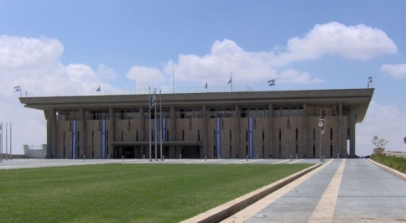


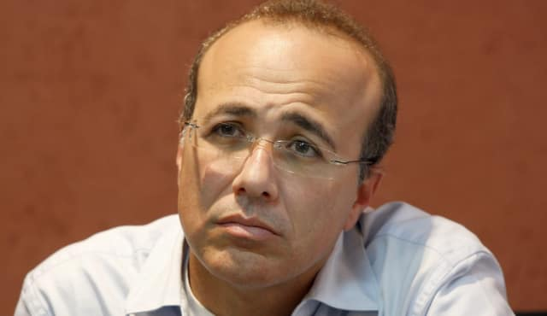




בעלי עניין בענף

Slide 19
פנסיה תעסוקתית על ציר הזמן
1995 הקמת קרנות הפנסיה החדשות
1999 סגירת הסדרי הפנסיה התקציבית
2003 הלאמת קרנות הפנסיה הותיקות
2004 העלאת גיל הפרישה (רלוונטי לפנסיה התקציבית והוותיקה)
2004 מכירת קרנות הפנסיה החדשות לחברות הביטוח
2005 רפורמת בכר ומכירת קופות הגמל מידי הבנקים
2008 פנסיית חובה ותיקון 3
2016 הגדלת הפקדות בחיסכון הפנסיוני
2017 פנסיית חובה לעצמאים
Notes:
2003 – שינוי בהרכב השקעות, הלאמת הקרנות, אחוזי הפקדה
הרפורמות הראשונות שהונהגו במערכת הפנסיה בישראל בשנים 1995 ו-2003 נועדו לצמצם את הגרעונות האקטואריים של קרנות הפנסיה, אך הן גם משקפות את המעבר לכלכלת שוק
לגבי הרפורמות האחרונות של 2008 שלהן שני מוקדים: הרחבת הכיסוי והבטחת פנסיה שוטפת בתקופת הפרישה; חיזוק הבחירה והניידות החופשית בין ההסדרים. המוקד הראשון משקף מדיניות פטרנליסטית של הממשלה, ובכך הוא משקף חריגה מסוימת מהתפיסה שהתבססה על האחריות של הפרט בלבד לגורלו. המוקד השני עדיין מסתמך על יכולתו של היחיד לבחור בין הסדרים שונים ומטיל עליו את האחריות לבחירה.

Slide 20
הרכב החיסכון הפנסיוני בישראל
מקור : דוח הממונה לשנת 2020

Slide 21
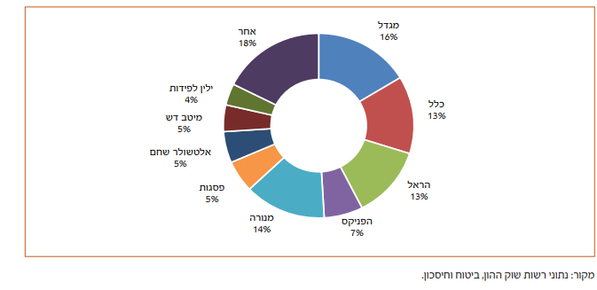
הגופים המוסדיים

Slide 22
החיסכון הפנסיוני בעבר - זכויות
המוצרים השייכים לקטגוריה: פנסיה תקציבית, פנסיה ותיקה (בהסדר ו/או מאוזנת)
העיקרון: עבור כל תשלום או תקופת עבודה רוכשים זכות לפנסיה (מנה לפנסיה).
זכויות הפנסיה ידועות מראש למשל: בפנסיה התקציבית עבור כל שנת שרות זכאות ל-2%.
השיטה נקראת DB - Defined Benefits - חישוב הגמלה על-פי זכויות מוגדרות מראש. מאפשרת לדעת מראש מה תהיה גובה הקצבה, אך מתעלמת מהצבירה (החיסכון בתוספת ריבית), ובכך יש בה סיכון לגירעון אקטוארי. השיטה מבטיחה שוויוניות בין הקצבאות.

Slide 23
פנסיה תקציבית
פנסיה תקציבית היא פנסיה המשולמת מהתקציב השוטף של הגוף שבו עבד הגמלאי הזכאי לה.
בפנסיה תקציבית ההפרשות להבטחת הפנסיה נעשות רק בידי המעסיק (ולא בידי העובד). בפועל, יכול המעסיק שלא להפריש לקרן, אלא להתחייב כי ישלם את הפנסיה על חשבונו, ובכך להפוך בעצם לגורם המבטח.
בישראל נהוגה פנסיה תקציבית בקרב עובדי המדינה ובגופים ציבוריים נוספים מכח חוק שירות המדינה (גימלאות), תש"ל 1970.
ב-3 במרץ 1999 נחתם הסכם קיבוצי, למעבר מפנסיה תקציבית לפנסיה צוברת (קרנות פנסיה חדשות) בשירות הציבורי.

Slide 24
פנסיה תקציבית: חישוב הקצבה
צבירת זכויות 2% לכל שנה
חישוב הקצבה בהתאם לשכר האחרון

Slide 25
פנסיה ותיקה
הצטרפות מכוח הסכמים קיבוציים וצווי הרחבה
הקרנות כגוף סוציאלי – דאגה לפרט בפרישה
במהלך השנים כניסה לגרעון אקטוארי כתוצאה:
- תשלומים נמוכים
- תנאים מועדפים לקבוצות עובדים (מבוגרים, מגזרים, מפעלים)
- עליה בתוחלת החיים (במאה ה-20, שנה בכל 4 שנים)
- תקנון זכויות קשיח ללא מנגנון איזון (קרן זכויות)

Slide 26
פנסיה ותיקה
בינואר 1995 הקרנות נסגרות למצטרפים חדשים ונפתחות קרנות פנסיה חדשות.
קיימים עמיתים שהצטרפו בין ינואר למרץ 1995 – עמיתי תקופת הביניים.
בשנת 2003 נקבעת רפורמה בקרנות הותיקות והן מחולקות בין גרעוניות למאוזנות.
הקרנות הגרעוניות מועברות ביחד לניהול "מנהל מיוחד".
בשנת 2003 נכנס התקנון האחיד לתוקף.

Slide 27
פנסיה ותיקה Vs פנסיה תקציבית
 | פנסיה תקציבית | פנסיה ותיקה
גורם משלם | הארגון | העובד והמעסיק
חישוב קצבה | בהתאם לשכר האחרון | בהתאם לתקנון (ממוצע שכר וכד')

Slide 28
החיסכון הפנסיוני כיום - צבירה
המוצרים השייכים לקטגוריה: פוליסות ביטוח לדורותיהן, קרנות פנסיה חדשות, קופות גמל
העיקרון: צוברים חסכון לגיל הפרישה
זכויות הפנסיה אינן ידועות מראש
השיטה נקראת DC - Defined Contributions- השיטה אינה מבטיחה גובה ידוע מראש לקצבה, מכיוון שהיא תלויה בצבירת החסכון ובתוצאות הפיננסיות של הכסף שהצטבר בו ובכך היא חשופה יותר לזעזועי השוק, אך נוטה לאיזון אקטוארי

Slide 29
הרבדים בחיסכון לגיל הפרישה
חסכון וולונטרי
פנסיה תעסוקתית
קצבת זקנה של ביטוח לאומי

Slide 30
מוצרי החיסכון הפנסיוני
טווח ארוך | טווח בינוני | טווח קצר
קרן פנסיה | קרן השתלמות | קופת גמל להשקעה
קופת גמל
ביטוח מנהלים

Slide 31
מוצרי החיסכון הפנסיוני
 | קופות גמל |  | ביטוחי מנהלים החל משנת 2014 |  | קרן פנסיה
 | דמי ניהול מצבירה | דמי ניהול מהפקדות | דמי ניהול מצבירה | דמי ניהול מהפקדות | דמי ניהול מצבירה | דמי ניהול מהפקדות
דמי ניהול מקסימלים | 1.05% | 4.00% | 1.05% | 4.00% | 0.5% | 6.00%
דמי ניהול ממוצעים | 0.60% | 0.53% | 0.50% | 3.00% | 0.21% | 2.35%
מה כולל המוצר | חיסכון בלבד |  | חיסכון וביטוח |  | חיסכון וביטוח הדדי
השקעות | 100% שוק ההון |  | 100% שוק ההון |  | 70% שוק ההון | 30% אג"ח מבטיח תשואה

Slide 32

כיצד פועל מנגנון החיסכון הפנסיוני
הפנסיה תלויה בעיקר בסכום הכסף שנצבר ביום הפרישה,
סכום זה תלוי ב:
הפרשה
צבירה
דמי
ניהול
עלויות
ביטוח
פנסיה
דמי ניהול
מצבירה

Slide 33
האם קרן הפנסיה צוברת , היא פירמידה?
הגישה האקטוארית אינה מאפשרת לחלק סיכונים מעבר לסיכונים של הביטוח ההדדי
אם תעלה תוחלת החיים, תרד מיד הקצבה
אם תקטן התשואה על ההשקעות, תקטן גם הקצבה החודשית.
פרקטיקה זו נמצאת ביסודה של שיטת ההפרשות המוגדרות (DC), והיא עומדת בניגוד לתפיסה של סבסוד צולב ולרעיון של ביטוח סוציאלי שלפיו שכבות מסוימות עוזרות לאחרות
(מקור : פרופ' אביה ספיבק)

Slide 34
קרנות הפנסיה החדשות
2 סוגי קרנות:
מקיפה (מסובסדת) – קיימת השקעה באג"ח מיועדות מבטיחות תשואה
קיימת תקרת הפקדה חודשית למקיפה בסך של 4,326 ₪ לחודש (2021)
כללית / משלימה (לא מסובסדת) – משקיעה את הכספים בשוק ההון

Slide 35
תשואה מובטחת בקרן הפנסיה
במקיפה הקצאה של 30% אג"ח מיועדות לקרן בריבית מובטחת של 4.86%.
החל מיולי 2017 הקצאת האג"ח הפנימית שונתה:
- 60% לפנסיונרים
- 27% ליתר העמיתים
70% מהכספים – השקעה בשוק ההון במגוון מסלולי השקעה

Slide 36
עקרונות החיסכון הפנסיוני
מכשיר חיסכון המיועד לשלם לחוסכים בו פנסיה חודשית אשר תחליף את הכנסת העבודה שלהם
מנוהלת על-ידי תקנון
מבוססת על עיקרון של ביטוח הדדי

Slide 37
החיסכון הפנסיוני בקרן הפנסיה
תשואה
כיסוי ביטוחי
חברה מנהלת
קרן הפנסיה
דמי ניהול
שירות, ניהול השקעות, דוחות שנתיים

Slide 38
הערבות ההדדית בקרן הפנסיה
  קרנות הפנסיה החדשות פועלות כביטוח הדדי, כלומר עמיתי הקרן נושאים בעלויות הכיסוי הביטוחי בקרן הפנסיה.
היתרון
    עלויות כיסוי ביטוחי זולות יותר
    במקרה של עודף אקטוארי, העודף מוחזר לעמיתים
החיסרון
    במקרה של חוסר,
    עמיתי הקרן
    משלמים את החוסר
    (גרעון אקטוארי)

Slide 39
מה זה מנגנון איזון אקטוארי?
מנגנון האיזון הוא המנגנון המחזיר את העודפים או הגירעונות שנצברו בקרן בחזרה למבוטחים.
המנגנון נועד להבטיח כי עודפים או גירעונות שנוצרו בקרן, עקב סטייה ממספר מקרי הביטוח שנצפו, לא ייצברו לאורך זמן.

Slide 40
מהו תקנון הקרן?
הזכויות של העמיתים נקבעות על סמך "תקנון הקרן" התקנון קובע בין היתר באילו מקרים תשולם פנסיית נכות, מהן הזכויות של המבוטח, מה שיעור הצבירה של הקרן, אילו תנאים נלווים הוא מקבל ועוד.
תקנון הקרן צריך לעבור אישור ע"י האוצר.
החל מיוני 2018 קיים תקנון תקני בכל קרנות הפנסיה

Slide 41
מסלולי הביטוח בתקנון הקרן
מסלולי ביטוח חדשים
מסלול ברירת המחדל : נכות 75% שארים 100% (למעט גבר המצטרף מגיל 41)
נכות 75% (למעט גבר המצטרף מגיל 41) שארים 100% (למעט גבר המצטרף מגיל 47)
נכות 75% (למעט גבר המצטרף מגיל 41) שארים 100% (למעט גבר המצטרף מגיל 41)
נכות 75% שארים 40%
נכות 37.5% שארים 100% (למעט גבר המצטרף מגיל 45)
נכות 37.5% שארים 40%
נכות 75% שארים 100% לפורשים עד גיל 60 (למעט גבר המצטרף מגיל 49)
שים לב! אם לא תבחר מסלול ביטוח, תבוטח במסלול ברירת המחדל.

Slide 42



הכיסויים הביטוחים בקרן הפנסיה
פרישה לגמלאות
פטירה
מחלה או נכות
חיסכון לגיל פרישה
פנסיית שארים
קצבת נכות
קצבה חודשית החל מגיל 60 לפורש/ת ולבן/בת הזוג
קצבה חודשית לשארים:
בן/בת זוג: לכל החיים
ילדים: עד לגיל 21
נכות מלאה: קצבה בגובה של עד 75% מהשכר המבוטח
נכות חלקית: בגובה הנכות ועד 74%
שחרור מהמשך תשלומים לתכנית הפנסיה

Slide 43
איזה דמי ניהול יש?
6%
0.5%
הפקדה
צבירה

Slide 44
דוגמה
חודש | ינואר | פברואר | מרץ | אפריל | בסוף
הפקדה | 100 ₪ | 100 ₪ | 100 ₪ | 0 | 100
דמי ניהול מהפקדה | 6 ₪ | 6 ₪ | 6 ₪
חיסכון | 94 ₪ | 188 ₪ | 282 ₪ |  | מליון
דמי ניהול מהחיסכון | 0.5/12 | 0.5/12 | 0.5/12 | 0.5/12 | 0.5/12

Slide 45
הכיסויים הביטוחים בקרן הפנסיה
פנסיית זקנה
ביטוח אובדן כושר עבודה
ביטוח חיים
(ביטוח שארים)

Slide 46
לפני זה נלמד כמה מונחים חשובים
חיתום
תקופת אכשרה
אורכת ביטוח

Slide 47



מי צריך ביטוח חיים?
רווק ?
גרוש או אלמן ?
בעלי משפחה ?
האם יש אנשים התלויים בו?
אין בן זוג, אבל יש ילדים
צריכים לדאוג לשמירה על ההכנסה של משק הבית

Slide 48

רווקים : ויתור על שארים
שלום, יש לי שאלה,
הצטרפתי לקרן הפנסיה
אך אני עדיין לא נשואה.
למה אני צריכה לשלם
על ביטוח לשארים?

Slide 49
הכירו את יוסי...
רווק בן 28, אשר מרוויח 6,000 שקלים
יכול לחסוך בכל חודש 27 ₪, אם רק יעדכן את קרן הפנסיה שלו

Slide 50
איך מחשבים את פנסיית השארים?
אלמנה – 60%
יתום – 40%
הורה נתמך – 20%
סך הקצבאות לא יעלה על השכר הקובע
מה קורה כשיש שלושה ילדים?
מה קורה כשיש שתי נשים?
מה קורה במשפחות חד הוריות?

Slide 51
סליחה, יש לי שאלה
סליחה, התחתנתי ושכחתי לעדכן את הקרן. האם אני מבוטחת?

Slide 52
גרושים?
אין צורך לשלם עבור כיסוי ביטוחי לבת הזוג

Slide 53

דוגמה
שלמה, גבר נשוי בן 40 עם 3 ילדים, התחיל לפני כחודש
לעבוד בעבודה חדשה. היום קיבל את תלוש המשכורת
הראשון שלו. בעודו צועד הביתה היה מעורב בתאונת
דרכים קטלנית, אוטובוס פגע בו והוא נפטר במקום!
האם מגיעה למשפחתו פנסיית שארים?

Slide 54
הכיסויים הביטוחים בקרן הפנסיה
פנסיית זקנה
ביטוח אובדן כושר עבודה
ביטוח חיים
(ביטוח שארים)

Slide 55
מי יחשב כנכה?
עמית שלפחות 25% מכושרו לעבוד נפגע מחמת מצב בריאותו
וכתוצאה מכך הוא אינו מסוגל לעבוד בעבודתו או בכל עבודה אחרת המתאימה לו
לפי השכלתו, הכשרתו או ניסיונו
במשך תקופה של למעלה מ- 90 ימים רצופים
והכל כפי שייקבע על ידי הועדה הרפואית
קצבת נכות משולמת לאחר 3 חודשי המתנה וכוללת שחרור ופרנצי'זה

Slide 56
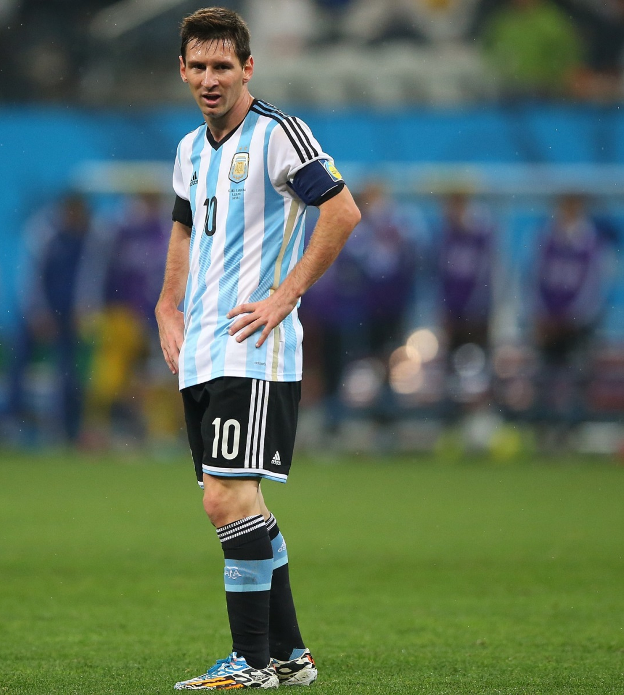
האם מסי נמצא באבדן כושר עבודה?
האם כדורגלן ששבר את רגלו נמצא באבדן כושר עבודה?

Slide 57

האם רונית זכאית לקצבה מהקרן?
רונית רואת חשבון מצליחה נכנסה לאבדן
כושר עבודה.
האם קרן הפנסיה יכולה לדחות את התביעה בטענה
שהיא יכולה להיות קופאית בסופר?

Slide 58


מה כולל הכיסוי לאבדן כושר עבודה בקרן הפנסיה?
הגדלת הקצבה במקרה של אירוע סיעודי עד ל- 100% מהשכר.
"שחרור" - המשך הפקדת
התשלום השוטף ע"י קרן
הפנסיה בשיעור אותו הפקיד
המעסיק והוא משמר את זכויות
העמית בקרן.
תשלום מתבצע החל מהיום
ה-91 שלאחר תאריך אירוע
שנקבע ע"י הועדה הרפואית.
נכות מלאה – עולה על 75%
נכות חלקית – 25% - 74%
פרנצ'יזה - כפל תשלום בחודשיים שלאחר תקופת ההמתנה
58

Slide 59

מתי מתחיל הכיסוי הביטוחי בקרן הפנסיה?
יחיאל הצטרף לקרן פנסיה לפני כשנה.
בחודש האחרון התגלה כי הוא חולה בסרטן.
האם יחיאל מכוסה?

Slide 60
דוגמה
אז מה תהייה קצבת הנכות שתשולם?
עובד בן 40 עם הכנסה קובעת בסך 10,000 ₪
שיעור הכיסוי הביטוחי לנכות: 75%
שיעור הנכות: 75%
פנסיית הנכות: 75%X10,000 = 7,500₪.

Slide 61
הכיסויים הביטוחים בקרן הפנסיה
פנסיית זקנה
ביטוח אובדן כושר עבודה
ביטוח חיים
(ביטוח שארים)

Slide 62

פנסיית זקנה
פנסיה חודשית צמודה למדד ולתשואה לכל החיים לפורש ובן הזוג
ניתן לשלב בין פנסיה וסכום חד פעמי לפי הצורך (עפ"י כללי מס הכנסה)
ניתן להבטיח תשלום מינימאלי של 60 חודשים, 120 חודשים או 180 חודשים ועד 240 חודשים !!!

Slide 63
דוגמה לפרישה של חוסך נשוי
שיעור הפנסיה לבת הזוג | 30% | 60% | 100%
פנסיית זקנה לפנסיונר | 5,738 | 5,326 | 4,860
פנסיית זקנה לבת הזוג | 1,721 | 3,195 | 4,860

Slide 64
יתרונות קרן הפנסיה המקיפה
רכיבים מובנים של אבדן כושר עבודה וביטוח שארים
תשואה מובטחת על 27% מהנכסים לחוסכים ו- 60% למקבלי הקצבאות
דמי ניהול הזולים מיתר מוצרי החיסכון הפנסיוני

Slide 65

מאפיינים כללים של פוליסות ביטוח המנהלים
דמי הניהול מעוגנים בחוזה
ולא ניתנים לשינוי
חוזה בין חברת הביטוח למבוטח
ביטוח מהיום הראשון (לאחר חיתום) - אין תקופת אכשרה
תנאי הכיסוי
הביטוחי אישיים
ניתן למנות מוטבים
לבחירת המבוטח
תעריפי הכיסוי הביטוחי
ידועים במעמד הרכישה
סכום ביטוח למקרה מוות
בסכום חד פעמי פטור ממס
מקדם קצבה מובטח מגיל 60
כיסוי רחב (מקצועי) למקרה אובדן כושר עבודה (למקצועות מסוימים)
הסיכון הביטוחי על חברת הביטוח ולא ביטוח הדדי

Slide 66
איך זה עובד?
פיצויים 8.33%
תגמולי מעסיק 6.5%
תגמולי עובד 6%
פרמיה חודשית
גביית דמי ניהול מפרמיה
רכישת כיסויים ביטוחיים – עד 35% מגובה התגמולים
אובדן כושר עבודה
ריסק (ביטוח חיים)
חיסכון

Slide 67
פוליסות ביטוח
תשואה | תחילת ביטוח
תשואה מובטחת (כולל הצמדה) | עד 31.12.1990
40% תשואה מובטחת + 60% שוק ההון | שנת 1991
השקעה בשוק ההון | החל מינואר 1992

Slide 68
חישוב הקצבה בגיל פרישה
סכום חיסכון שהצטבר בפוליסה (כל חודש מופנה כסף לחיסכון)
גובה הקצבה הצפויה
לגיל פרישה
מקדם ?

Slide 69
פוליסות ביטוח : מקדמי המרה
תקופה | ריבית | מקדם המרה לקצבה | תקופת הבטחה
עד 31.12.1989 | 4% | 144.2 | 120 חודש
שנת 1990 | 3.25% | 153.02 | 120 חודש
ינואר 1991 עד יוני 2001 | 2.5% | 166.64 | 120 חודש
יולי 2001 עד 31.12.2003 | 3.5% | 199.72 | 180 או 240 חודש
2004 עד 2008 | 3% | 211.87 | 240 חודש
2009 עד 31.12.2012 | 3.5% | 199.72 | 240 חודש
מינואר 2013 | 3.4% | 214.35 | 240 חודש
הערות:
הדוגמאות לגבר בן 65
בין השנים 2001 ל- 2007 קיימת שונות גדולה במקדמים בין חברות הביטוח
החל מיוני 2001 שינוי מסלול ברירת המחדל הינו בכפוף לשינוי בהנחות האקטואריות המקוריות
החל משנת 2001 קיים שיעור הגדלה / הפחתה, בפוליסות בהן קיים מקדם
החל מאפריל 2007 הריבית התחשיבית במקדם אינה מובטחת
החל מ-2013 המקדם לא מובטח (רק בגיל 60)

Slide 70
קופת גמל
מוצר חסכון, שעד ועדת בכר נוהל ע"י הבנקים
אין כיסויים ביטוחיים
עד ינואר 2008 היה מוצר המאפשר משיכת כספים בסכום חד פעמי, החל מינואר 2008 משיכה כקצבה בלבד
קופת הגמל אינה משלמת קצבה ויש להעביר את הכספים למוצר אחר

Slide 71
טבלת השוואה
 | קרן פנסיה | קופת גמל
דמי ניהול מהפקדה | 6% | 4%
דמי ניהול מצבירה | 0.5% | 1.05%
כיסוי ביטוחי | קיים: אבדן כושר עבודה ושארים | יש לרכוש בנפרד
קצבת זקנה | קיים | לא קיים
השקעות | 70% - שוק ההון 30% - תשואה מובטחת | 100% - שוק ההון

Slide 72
תאריכים משמעותיים בקופות הגמל
2005 – הפקדות לפני שנת 2005 במעמד עצמאי ניתן למשוך כסכום חד פעמי בוותק של 15 שנה או לאחר גיל 60 בוותק של 5 שנים.
2005 – 2008 – הפקדות עד לשנת 2008 אפשר למשוך החל מגיל 60 כסכום חד פעמי
2008 (תיקון 3) – הפקדות משנת 2008 ניתן למשוך החל מגיל 60 כקצבה בלבד

Slide 73
קרן השתלמות
קרן השתלמות היא מכשיר חיסכון פנסיוני לטווח קצר שנועד במקור לשמש למימון הכשרה מקצועית אך בפועל משמשת הקרן את העובדים כאפיק חיסכון פטור ממס רווחי הון.
עצמאי | שכיר
הפקדה של 18,480 ₪ בשנה | הפקדה משכר של 15,712 ₪

Slide 74
הפקדה
הפקדות במעמד עצמאי מזכות את החוסך בהטבות מס
הפקדות במעמד שכיר לא מזכות את העובד בהטבת מס בהפקדה אך הן יהיו פטורות ממס רווח הון במשיכה.
הפקדת העובד חייבת להיות לפחות שליש מהפקדת המעסיק
עובד | מעסיק
2.5% | 7.5%

Slide 75
מתי אפשר למשוך כספים מקרן השתלמות
לאחר 6 שנים
לאחר שלוש שנים לצורך השתלמות
לאחר שלוש שנים והגעה לגיל פרישה
השלכת וותק

Slide 76
קופות בניהול אישי
פלטפורמה לניהול אישי של קופת גמל וקרן השתלמות (IRA)
החוסך מנהל בעצמו את ההשקעות בקופה
איזה כספים ניתן לנהל ב IRA?
קרן השתלמות עד לסכום של 5.360 מיליון
כספים נזילים בקופת הגמל
כספים חדשים בקופת גמל במידה ויש לחוסך קצבה מזערית (4,525 ₪) או חסכון בגובה כ- 1.300 מיליון (עד לסכום זה יש להשקיע במוצרים מחקי מדד)
לא ניתן לנהל כספי קרן פנסיה ב - IRA

Slide 77
תיקון 190
תיקון 190 מאפשר הפקדת כספים לקופת גמל בדמי ניהול אטרקטיביים במיוחד. הכספים יהיו חייבים במס של 15% על הרווח הנומינלי במקום 25% על הרווח הריאלי כמו ביתר אפיקי החיסכון.
יש להשאיר 34,843 ₪ כשכבה ראשונה עם מס מלא (קצבה מזכה)

Slide 78
יתרונות בהפקדה במסגרת תיקון 190
חיסכון בעלויות ובדמי ניהול
הטבות מס במשיכה
אפשרות למעבר בין אפיקי השקעה ללא יצירת אירוע מס
אפשרות לקבלת קצבה פטורה ממס
קופת הגמל ככלי להורשת כספים

Slide 79
דוגמה
הפקדה של 400,000 ₪
קצבה מוכרת – משיכה חייבת במס רווח הון
קצבה מזכה – משיכה כהיוון קצבה
קצבה מזכה | קצבה מוכרת
34,848 ₪ | 365,152 ₪

Slide 80
למי זה מתאים?
עברת את גיל 60
מקבל קצבה מזערית – 4,525 ₪
משיכה שלא בהתאם לתנאים תחשב כמשיכה שלא כדין ותהייה חייבת במס של 35%

Slide 81
קופת הגמל להשקעה
  עד 2005 חיסכון בקופת גמל היה חיסכון הוני (חיסכון למשיכה חד פעמית)
  הורים נהגו לפתוח לילדים קופות גמל בבנק ככלי לחיסכון
  משנת 2005 חיסכון בקופת גמל אפשר למשוך רק מגיל 60
  משנת 2008 חיסכון בקופת גמל אפשר למשוך כקצבה בלבד
  במטרה לעודד את הציבור לחסכון נוצרה בשנת 2016 קופת הגמל להשקעה

Slide 82
קופות גמל להשקעה
קופת הגמל להשקעה היא מכשיר חיסכון חדש שפתח פתח האוצר. קופת הגמל להשקעה מאפשרת את משיכת הכספים בכל שלב.
יתרונות קופת הגמל להשקעה:
ניתן להצטרף לקופה באופן דיגיטלי
דחיית אירוע המס עד לפדיון הכספים
אפשרות לקבלת הכספים בגיל פרישה כקצבה חודשית הפטורה ממס.
דמי ניהול אטרקטיבים ביחס למוצרי חיסכון אחרים
אפשרות לקבלת הלוואה על כספי הקופה
מגוון רחב של מסלולי השקעה
גמישות בהפקדה. ניתן לבצע הפקדה חד פעמית או הפקדה חודשית עד לסכום של 70,000 שקלים בשנה.

Slide 83
הפתרונות שמציעה קופת הגמל להשקעה
הגדלת החיסכון השוטף
הגדלת החיסכון לגיל פרישה (וקבלת קצבה חודשית פטורה ממס)
מכשיר חיסכון לילדים
חיסכון לכל מטרה
חיסכון בשילוב עם הלוואה לצריכה שוטפת

Slide 84
מוצרים תחליפים
פיקדונות בבנקים
קרנות נאמנות
תעודות סל
תיקים מנוהלים
פוליסות חיסכון

Slide 85
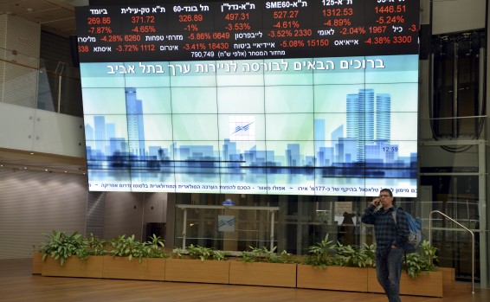
היתרון הגדול של קופת הגמל להשקעה : מעבר בין מסלולים
ניתן להעביר כספים בין מסלולי השקעה מבלי שהדבר ייחשב אירוע מס

Slide 86
חיסכון לכל ילד
סוג של קופת גמל להשקעה שתעמוד לרשות הילד בגיל 21
עד לגיל 18 מפקיד ביטוח לאומי 51 ₪ בכל חודש.
דמי הניהול בקופה משולמים על ידי ביטוח לאומי עד לגיל 21.

Slide 87
מה ההורים צריכים לעשות?
לבחור גוף מנהל של קופת גמל
לבחור מסלול השקעה
במידה ולא יבחרו יופנו למסלול ברמת סיכון נמוכה
באפשרות ההורים להגדיל את סכום ההפקדה ב- 51 ₪ נוספים שירדו מקצבת הילדים

Slide 88
מסלולי ההשקעה מקובלים בחיסכון לכל ילד
מסלול | אחוז מניות
חוסכים המעדיפים סיכון מועט (מסלול בררת מחדל) | 6%
חוסכים המעדיפים סיכון בינוני | 17%
חוסכים המעדיפים סיכון מוגבר | 100%
מסלול הלכה | 31%

Slide 89
פנסיה תעסוקתית על ציר הזמן
1995 הקמת קרנות הפנסיה החדשות
1999 סגירת הסדרי הפנסיה התקציבית
2003 הלאמת קרנות הפנסיה הותיקות
2004 העלאת גיל הפרישה (רלוונטי לפנסיה התקציבית והוותיקה)
2004 מכירת קרנות הפנסיה החדשות לחברות הביטוח
2005 רפורמת בכר ומכירת קופות הגמל מידי הבנקים
2008 פנסיית חובה ותיקון 3
2016 הגדלת הפקדות בחיסכון הפנסיוני
2017 פנסיית חובה לעצמאים
Notes:
2003 – שינוי בהרכב השקעות, הלאמת הקרנות, אחוזי הפקדה
הרפורמות הראשונות שהונהגו במערכת הפנסיה בישראל בשנים 1995 ו-2003 נועדו לצמצם את הגרעונות האקטואריים של קרנות הפנסיה, אך הן גם משקפות את המעבר לכלכלת שוק
לגבי הרפורמות האחרונות של 2008 שלהן שני מוקדים: הרחבת הכיסוי והבטחת פנסיה שוטפת בתקופת הפרישה; חיזוק הבחירה והניידות החופשית בין ההסדרים. המוקד הראשון משקף מדיניות פטרנליסטית של הממשלה, ובכך הוא משקף חריגה מסוימת מהתפיסה שהתבססה על האחריות של הפרט בלבד לגורלו. המוקד השני עדיין מסתמך על יכולתו של היחיד לבחור בין הסדרים שונים ומטיל עליו את האחריות לבחירה.

Slide 90
על מי חל צו ההרחבה לפנסיית חובה?
פנסיה חובה היא צו הרחבה שחל על כלל העובדים במשק. יש להפקיד לעובד בהתאם לגילאים הבאים:
גברים החל מגיל 21
נשים החל מגיל 20

Slide 91
מתי צריך להתחיל את ההסדר הפנסיוני?
עובד עם הסדר פנסיוני קיים | עובד ללא הסדר פנסיוני
עד 3 חודשים ותשלום רטרו | חצי שנה ממועד תחילת עבודתו

Slide 92

מתי נתחיל לבטח את רונית?
רונית החלה לעבוד בגיל 19 בחנות בגדים. אין לה הסדר פנסיוני קודם.
מתי צריך המעסיק שלה להתחיל להפקיד לה לפנסיה?
מי שטרם מלאו לו – באישה 20 שנים ובגבר 21 שנים. למען הסר ספק מובהר בזה, כי בהגיע העובד/ת לגיל האמור, יחולו עליה/ו הוראות צו זה, תוך שתילקח בחשבון, לעניין חישוב תקופת ההמתנה כהגדרתה להלן, תקופת עבודתה/ו טרם הגיע/ה לגיל האמור.
(סעיף 4 (7))

Slide 93
עד איזה גיל יש לבטח את העובדים?
נדרש להפקיד לעובדים | לא נדרש להפקיד
עובד קיים שהחל לקבל קצבה | עובד חדש שעבר גיל פרישת חובה ומקבל קצבה מגורם אחר שאינו ביטוח לאומי
עובד חדש שעבר גיל פרישת חובה וטרם החל לקבל מגורם אחר
מי שפרש מעבודתו בגיל פרישת חובה ומקבל קצבה; "קצבה" בסעיף זה – למעט קצבאות וגמלאות מהמוסד לביטוח לאומי
(סעיף 4 (6))

Slide 94
האם צריך להפקיד לברכה לפנסיה?
ברכה פרשה מעבודתה בגיל 62 והיא מקבלת קצבה מקרן פנסיה ותיקה.
היא החלה לעבוד כעת בגיל 65, אצל מעסיק חדש.
האם הוא חייב להפקיד לה לפנסיה?
גיל פרישת חובה – הגיל שבהגיעו אליו ניתן לחייב עובד לפרוש מעבודתו בשל גילו, הוא גיל 67 לגבר ולאישה.
(חוק גיל פרישה)

Slide 95

מי בוחר היכן לחסוך?

Slide 96
באיזה מוצר פנסיוני יש להפקיד לעובד?
בהתאם לסעיף 20 לחוק הפיקוח על שירותים פיננסים זכותו של העובד לבחור את המוצר הפנסיוני שבו יתנהל החיסכון שלו. העובד יכל לבחור לנהל את החיסכון באחד המוצרים הבאים:
קרן פנסיה
קופת גמל
ביטוח מנהלים

Slide 97
מה קורה במידה והעובד לא בוחר?
באפשרות המעסיק להפנות את העובד לאחת מקרנות בררת המחדל (סעיף 20ב)

Slide 98
האם העובד יכל לבחור במוצר ללא כיסוי ביטוחי?
ליליאן לנסברג נ' גל רוב יועצים בע"מ (פס"ד של בית הדין הארצי לעבודה מיום 20/08/2018)
פסיקת בית המשפט אומרת שאין להתנות על זכות הבחירה של העובד
מומלץ כי המעסיק יתעד בחירה זו של העובד

Slide 99
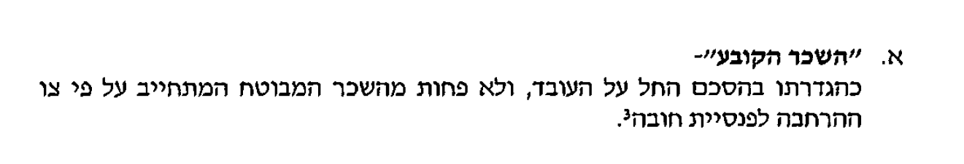
על איזה שכר נדרש להפקיד לפנסיה?
שכר העובד ולכל הפחות השכר הממוצע במשק (10,551₪)

Slide 100
אחוזי הפקדה בחיסכון הפנסיוני
מקסימום הפקדות בהתאם לתקנות מס הכנסה
פיצויים מעסיק | תגמולים מעסיק** | תגמולים עובד
8.33% | 7.5% | 7%

Slide 101
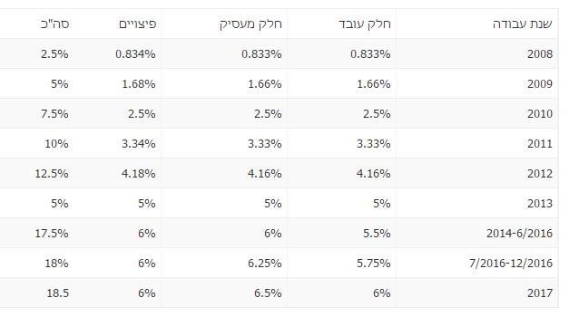
אחוזי הפקדה לפנסיית חובה

Slide 102
תיקון 16 וצו הרחבה בדבר הגדלת הפקדות
כיצד בוצעה ההגדלה בתכנית קיימת:
בקרן פנסיה חדשה ו/או קופת גמל – באותה התוכנית
בפוליסות ביטוח תחילת ביטוח אחרי יוני 2001 – באותה הפוליסה.
בפוליסות ביטוח תחילת ביטוח לפני יוני 2001 – בפוליסה חדשה.

Slide 103
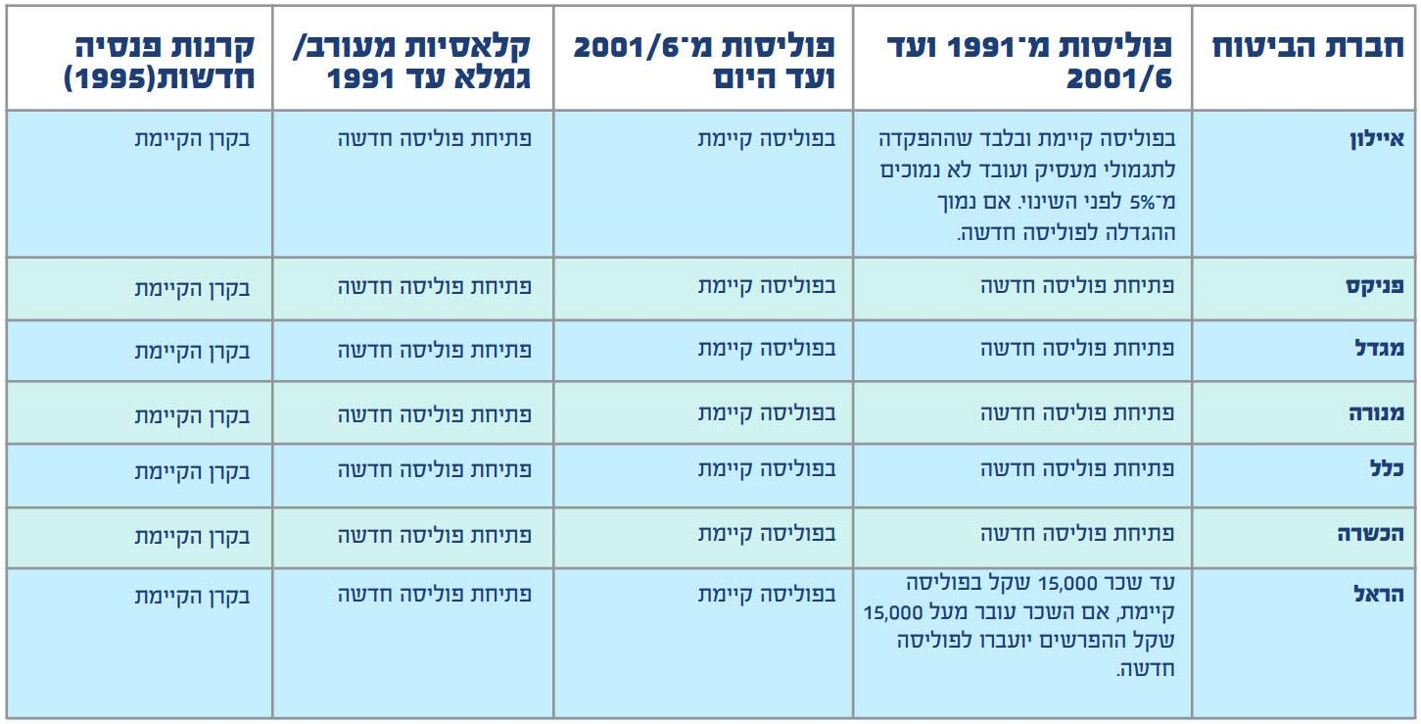
הגדלת הפקדות בביטוחי מנהלים

Slide 104
דגשים להגדלת הפקדה בביטוחי מנהלים
מעסיק נדרש לרכוש ביטוח אבדן כושר עבודה על 75% מהשכר
במידה ועלות אבדן כושר העבודה גבוהה יותר מהתקציב שמופיע בצו ההרחבה, על המעסיק להגדיל את התקציב אך לא יותר מ – 2.5%
המעסיק אינו יכל להקטין את ההפקדה לפיצויים לעובד קיים מ- 8.33% ל- 6%

Slide 105
דוגמה : הגדלת הפקדות בביטוח מנהלים
הפקדות עובד לביטוח מנהלים כאשר המעסיק רוכש אבדן כושר עבודה בעלות של 1.25%
תגמולי עובד | תגמולי מעסיק | אכ"ע | פיצויים
6% | 5.25% | 1.25% | 8.33%

Slide 106
דוגמה : הגדלת הפקדות בביטוח מנהלים
הפקדות עובד לביטוח מנהלים כאשר המעסיק רוכש אבדן כושר עבודה בעלות של 2.5%
תגמולי עובד | תגמולי מעסיק | אכ"ע | פיצויים
6% | 5% | 2.50% | 8.33%

Slide 107
דוגמה : עובד עם שכר מפוצל
עובד עם שכר המפוצל בין קרן פנסיה לביטוח מנהלים ומעסיק רוכש עבורו אבדן כושר עבודה עיסוקי על מלא השכר בשיעור של 0.8%.
 | תגמולי עובד | תגמולי מעסיק | אכ"ע | פיצויים
קרן פנסיה | 6% | 6.5% | - | 8.33%
ביטוח מנהלים | 6% | 5.7% | 0.8% | 8.33%

Slide 108
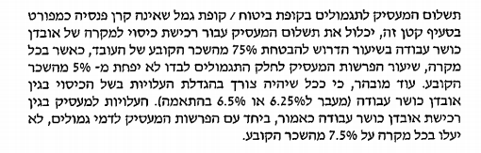
עובד שבחר לחסוך בקופת גמל
רונן מעוניין לחסוך בקופת גמל המשקיעה במדד s&p500 האם המעסיק מחוייב לרכוש לו ביטוח אבדן כושר עבודה?

Slide 109
חוק פיצויי פיטורים
הזכות לפיצויי פיטורים:
זכאות לכספי פיצויים (סעיף 1 לחוק פיצויי פיטורים):
מי שעבד שנה אחת ברציפות – ובעובד עונתי שתי עונות בשתי שנים ברציפות – אצל מעביד אחד או במקום עבודה אחד ופוטר, זכאי לקבל ממעבידו שפיטרו פיצויי פיטורים.
עובד שנפטר (סעיף 5 לחוק פיצויי פיטורים):
(א) נפטר עובד, ישלם המעביד לשאיריו פיצויי פיטורים כאילו פיטר אותו.
שארים לענין זה – בן זוג של העובד בשעת פטירתו, לרבות הידוע בציבור... וילד של העובד שהוא בגדר תלוי במבוטח לענין גמלאות לפי פרק ג' לחוק הביטוח הלאומי..... ובאין בן זוג או ילדים כאמור - ילדים והורים שעיקר פרנסתם היתה על הנפטר וכן אחים ואחיות שגרו בביתו של הנפטר לפחות 12 חודשים לפני פטירתם וכל פרנסתם היתה על הנפטר.

Slide 110
חוק פיצויי פיטורים
שיעור הפיצויים:
שכר חודש אחד לכל שנת עבודה בעובד במשכורת אצל מעסיק, או במקום העבודה
חלק של שנה שלאחר שנת עבודה מזכה את העובד בפיצויים יחסיים

Slide 111
מה גובה הפיצויים להם זכאי רונן?
רונן עובד במקום עבודה כבר שנתיים, השכר שלו בשנה הראשונה היה 8,000 ₪ ובשנה השנייה 10,000 ₪.
חישוב השכר כשאין הסכם קיבוצי
4. השכר שישמש בסיס לחישוב פיצויי פיטורים בענף עבודה שאין בו הסכם קיבוצי, יהיה:
תק' תשכ"ז-1967 תק' תשכ"ח-1968
(1) בעד התקופה שלאחר ט"ז בטבת תשכ"ד (1 בינואר 1964) - שכרו האחרון של העובד;
תקופת עבודה | שכר
1 | 8,000 ₪
2 | 10,000 ₪
זכאות לפיצויים | 20,000 ש"ח

Slide 112
חוק פיצויי פיטורים : סעיף 14
פיצויים ותגמולים
14. תשלום לקופת תגמולים, לקרן פנסיה או לקרן כיוצא באלה, לא יבוא במקום פיצויי פיטורים אלא אם נקבע כך בהסכם הקיבוצי החל על המעסיק והעובד ובמידה שנקבע, או אם תשלום כאמור אושר על ידי שר העבודה ובמידה שאושר.

Slide 113
סעיף 14: מה גובה הפיצויים להם יהיה זכאי רונן?
רונן עובד במקום עבודה כבר שנתיים, השכר שלו בשנה הראשונה היה 8,000 ₪ ובשנה השנייה 10,000 ₪.
תקופת עבודה | שכר | סעיף 14 – 8.33%
1 | 8,000 ₪ | 8,000 ש"ח
2 | 10,000 ₪ | 10,000 ש"ח
זכאות לפיצויים | 20,000 ₪ | 18,000 ₪

Slide 114
סעיף 14 : אחוזי הפקדה
רונן עובד במקום עבודה כבר שנתיים, השכר שלו בשנה הראשונה היה 8,000 ₪ ובשנה השנייה 10,000 ₪.
תקופת עבודה | שכר | סעיף 14 – 8.33% | סעיף 14 – 6%
1 | 8,000 ₪ | 8,000 ש"ח | 5,760 ₪
2 | 10,000 ₪ | 10,000 ש"ח | 7,200 ₪ +28%
זכאות לפיצויים | 20,000 ₪ | 18,000 ₪ | 18,560 ₪

Slide 115
סעיף 14
כספי הפיצויים בחיסכון הפנסיוני באים במקום כספי הפיצויים שישלם המעסיק
מעסיק לא מבצע השלמת פיצויים בהתאם לגידולי שכר
רווחים / הפסדים נזקפים לעובד

Slide 116
חישוב פיצויים בסיום עבודה
זכאות לפיצויי פיטורים
חתימה על סעיף 14
הפקדה חלקית בהתאם לסעיף 14 (6%)
חתימה מאוחרת על סעיף 14
העדר סעיף 14
האם באמת חל על העובדים סעיף 14?

Slide 117
האם באמת חל על העובד סעיף 14?
האם חל על העובד צו הרחבה או שהוא חתם על נוסח האישור הכללי?
מועד תחילת ההפקדות – האם ההפקדות החלו לאחר כניסת צו ההרחבה לתוקף בשנת 2008
אחוזי ההפקדה – האם אחוזי ההפקדה תואמים את אלה שנקבעו בצו ההרחבה
גובה השכר המבוטח – האם העובד היה מבוטח על שכר עד השכר הקבוע בצו (השכר הממוצע במשק) בשנת 2022 10,551 ₪
(המבחנים מתבססים על פסק דין אילנה קאטר נ קרנות קורת ישראל)

Slide 118
למי שייכים הרווחים?
סעיף 14
העדר סעיף 14
פוליסות ביטוחי מנהלים עד 2004

Slide 119
ביטוחי מנהלים עד 2004 : פיצויים למס ופיצויים למעסיק
בפוליסות שהופקו עד לשנת 2004 הרווח על כספי הפיצויים מיוחס לרכיב התגמולים.
מעסיק ייחשב את חבות הפיצויים בהתאם לפיצויים למעסיק. אך בטופס 161 ירשמו הפיצויים לצורך התחשבנות מס הכנסה.
התוצאה : מעסיק נדרש בהשלמת פיצויים, העובד : זוכה למענק פרישה גדול יותר, אך יהיה חייב במס.

Slide 120
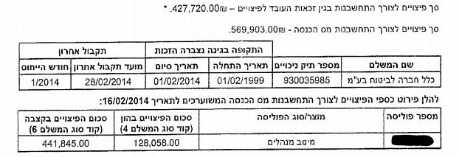
דוגמה
עובד סיים לעבוד וזכאי לפיצויים בגובה 600,000 ₪
השלמה נדרשת על ידי מעסיק | נתונים לטופס 161
600,000-427,700=173,000 | 569,903
 | 173,000

Slide 121
תיקון 21 לחוק קופות הגמל
במידה וחלפו 4 חודשים מסיום העבודה באפשרות העובד למשוך את כספי הפיצויים גם ללא אישור המעסיק.
באיזה מקרים יוכל המעסיק לקבל חזרה את כספי הפיצויים?
פס"ד הצהרתי שמאשר שהעובד לא זכאי לפיצויים ושאלו שייכים למעביד.
חתימה על הסכם עם העובד לאחר סיום העבודה שזה מאשר לו למשוך את כספי הפיצויים

Slide 122
התפטרות וזכאות להשלמת פיצויים
עובד שהתפטר לא יהיה זכאי להשלמת פיצויים למעט
סעיף 4 – עובד שעבודתו נפסקה מחמת פטירה או פשיטת רגל של מעבידו
סעיף 6 – התפטרות לרגל מצב בריאותי לקוי. התפטר עובד לרגל מצב בריאותו הוא או של בן-משפחתו
סעיף 7- התפטרות של הורה. התפטרה עובדת, תוך תשעה חדשים מיום שילדה, על מנת לטפל בילדה. המקרה יתקיים גם במקרה של אימוץ או אמנה.
סעיף7א- התפטרות עקב שהייה במקלט לנשים מוכות
סעיף 8 – התפטרות לרגל העתקת מגורים. לישוב חקלאי – מישוב שאינו חקלאי, או לישוב באזור פיתוח מישוב שאינו באזור פיתוח, בתנאים שנקבעו בתקנות באישור ועדת העבודה של הכנסת
סעיף 9 – אי חידוש חוזה עבודה
סעיף 11- התפטר עובד מחמת הרעה מוחשית בתנאי העבודה
סעיף 11א- פיצויים למתגייס למשטרה או לשירות צבאי סדיר או שירות לאומי או שירות אזרחי.
סעיף 11ה- התפטר עובד לאחר שהגיע לגיל הפרישה, כמשמעותו בחוק גיל פרישה. כלומר גבר שהגיע לגיל 67 או אישה שהגיעה לגיל 62.

Slide 123
התפטרות לצורך טיפול בתינוק
התפטרה עובדת, תוך תשעה חדשים מיום שילדה, על מנת לטפל בילדה – יראו לענין חוק זה את התפטרותה כפיטורים (7א לחוק)
המבחן: האם העובדת אכן התפטרה כדי לטפל בתינוק?

Slide 124
התפטרות לצורך טיפול בתינוק
מליסה מתוק נגד קל – אוטו
העובדת עברה לעבוד בחברת אלבר
אין ראיות כי שינוי מקום עבודתה אפשר לה:
נגישות לתינוק
שהות ארוכה יותר עם התינוק
או כל טעם אחר שניתן לראות בו "התפטרות לצורך טיפול בתינוק"

Slide 125
השלמת פיצויים בגיל פרישה
סעיף 11ה- התפטר עובד לאחר שהגיע לגיל הפרישה, כמשמעותו בחוק גיל פרישה
כלומר גבר שהגיע לגיל 67 או אישה שהגיעה לגיל 62
פסק דין : אקדמיה ומחול בירושלים
העובדות היו מבוטחות בקרן פנסיה ותיקה
העובדות יצאו לפנסיה ותבעו השלמת פיצויים

Slide 126
רקע – חובת הפקדה לפנסיה לעצמאים
פנסיית חובה | עצמאים | שכירים
חובת השכר המבוטח | השכר הממוצע במשק | השכר הממוצע במשק
אחוזי הפקדה מירביים | 8.5% | 18.5%
חובת הפקדה* | מעל גיל 21 ועד גיל 60 | נשים 20, גברים 21 עד גיל 67
תחילת הפקדה | חלפו 6 חודשים מהמועד שבו נרשם כעוסק מורשה | 6 חודשים לעובד חדש 3 חודשים לעובד עם תכנית קיימת
ביטוח לנכות ושארים | בהתאם להפקדה | בהתאם לשכר
פיצויים | בהתאם להפקדה | בהתאם לשכר
קנס | 500 ₪ לעובד | למעסיק
*למעט מי שהיה בן 55 בחודש ינואר 2017

Slide 127
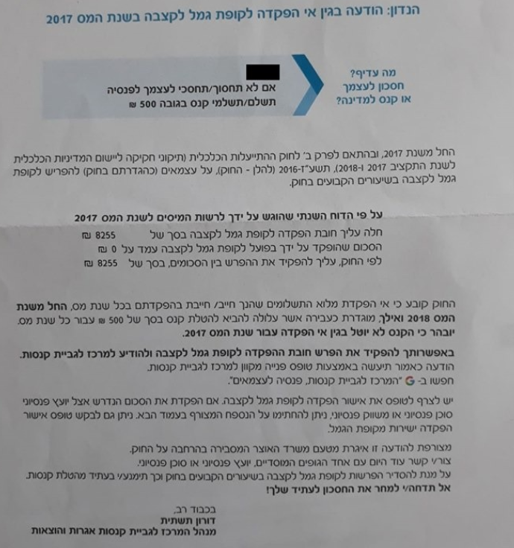
מכתב התראה

Slide 128
אחוזי הפקדה לפנסיית חובה
עד חצי שכר ממוצע במשק* | מחצי שכר ממוצע במשק ועד שכר ממוצע במשק
4.45% | 12.55%
*"שכר ממוצע במשק": לפי הגדרת המוסד לביטוח לאומי
הכנסה החייבת בתשלום – הכנסה לפי סעיף 2(1) או (8) לפקודה לאחר הניכויים שהותרו ממנה לפי כל דין (ולפני ניכויים מתוקף הפקדה לפנסיה או להשתלמות)
השכר הממוצע במשק בשנת 2022– 10,551 ₪
עובד שמרוויח מעבר לשכר הממוצע במשק נדרש לשלם 897 שקלים

Slide 129
עצמאי שמרוויח מעל השכר הממוצע
עצמאי, שמרוויח 12,000 ₪ בחודש – חישוב שנתי 144,000 ₪
יש להפקיד 8.5% מהשכר הממוצע במשק
הפקדה שנתית נדרשת – 10,762 ₪
כמה צריך להפקיד עצמאי שמרוויח 20,000 ₪ בחודש?

Slide 130
שכיר שהוא גם עצמאי
האם יש חובת הפקדה למי שהוא שכיר וגם עצמאי?
נבחן האם ההפקדה שלו כשכיר (כולל הפקדת המעסיק והפיצויים) עלתה על החובה שלו כעצמאי
במידה וכן הוא פטור מהפקדה
שכיר | עצמאי
הכנסה : 10,000 ₪ | 10,000 ₪
הפקדה : 1,850 ₪ | עצמאי : 827 ₪

Slide 131
המדינה מעודדת לחסוך יותר באמצעות הטבות מס
זיכוי ממס – 35% מסכום ההפקדה (5% מהפקדה)
ניכוי ממס – מקטין את ההכנסה החייבת במס הכנסה וביטוח לאומי. נקבע בהתאם למדרגת המס. (11% מהפקדה)
אחוז הפקדה | תקרה שנתית
16.5% | 211,200 ₪
ניתן לקבוע איזה אחוז יופנה לניכוי ואיזה לזיכוי

Slide 132
הסיכונים במערכת הפנסיה בישראל
סיכונים | פתרונות אפשריים
תלות בשוק ההון עד הפרישה | התאמת הסיכון לגיל החוסך
סיכון דמוגרפי
סיכוני תוחלת חיים
סיכוני שוק העבודה
סיכונים אישים (משיכה, השקעות)
תלות בשוק ההון לאחר הפרישה

Slide 133
מסלולי השקעה מותאמי גיל
עד גיל 50 | גילאי 50-60 | גילאי 60+
45% | 35% | 20%

Slide 134
חשיפה לא מספקת לשוק ההון בגיל צעיר
40% מהחיסכון הפנסיוני נחסך מגיל 27 ועד 37

Slide 135
הסיכונים במערכת הפנסיה בישראל
סיכונים | פתרונות אפשריים
תלות בשוק ההון עד הפרישה | התאמת הסיכון לגיל החוסך
סיכון דמוגרפי | "אחריות רשות שוק ההון"
סיכוני תוחלת חיים
סיכוני שוק העבודה
סיכונים אישים (משיכה, השקעות)
תלות בשוק ההון לאחר הפרישה

Slide 136
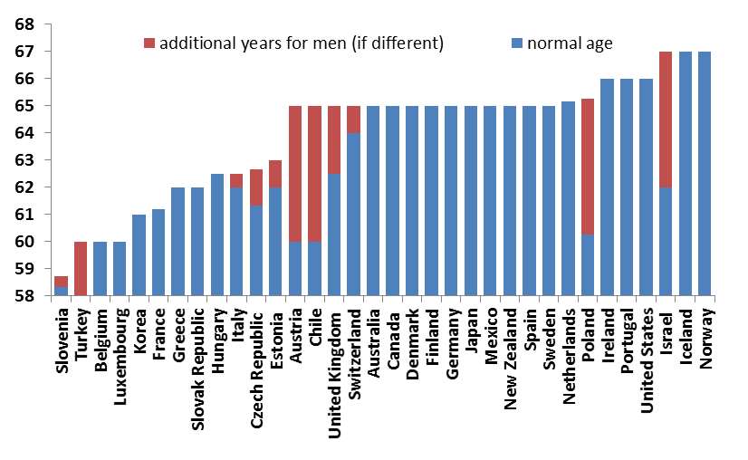
גיל פרישה
Pensions at a glance 2015 - © OECD 2015

Slide 137
תוחלת חיים וגיל פרישה
שנה | תוחלת חיים |  | גיל פרישה
 | גברים | נשים | גברים | נשים
1990 | 74.9 | 78.4 | 65 | 60
2020 | 80.7 | 84.2 | 67 | 62
שינוי | 5.8 | 5.8 | 2 | 2

Slide 138
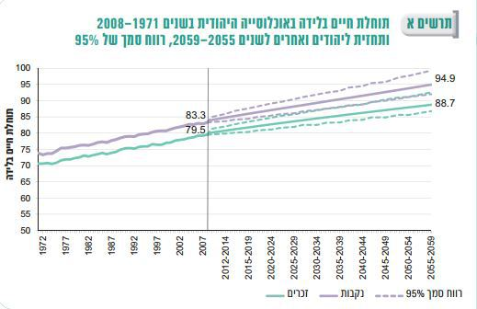
התארכות תוחלת החיים ותקופת הפרישה
דוח פני החברה, הלשכה המרכזית לסטטיסטיקה

Slide 139
תוחלת חיים חזויה בגיל 65
גבר | אישה
87.7 | 89.8
מקור : נייר עמדה של רשות לפיקוח על שוק ההון

Slide 140
הפערים בחישוב תוחלת החיים

Slide 141
הסיכונים במערכת הפנסיה בישראל
סיכונים | פתרונות אפשריים
תלות בשוק ההון עד הפרישה | התאמת הסיכון לגיל החוסך
סיכון דמוגרפי | "אחריות רשות שוק ההון"
סיכוני תוחלת חיים
סיכוני שוק העבודה | מקסום החיסכון בשנות העבודה
סיכונים אישים (משיכה, השקעות)
תלות בשוק ההון לאחר הפרישה

Slide 142
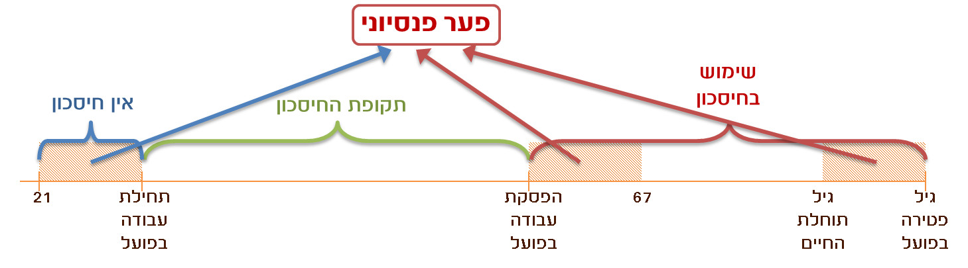
התקצרות תקופת העבודה
שירות צבאי
טיול ארוך לאחר צבא
לימודי תואר ראשון / תואר שני / התמחויות
תחלופת מקום עבודה ואי שמירת רציפות

Slide 143
התקצרות תקופת העבודה
בשנת 2017 , רק 21.2% מבני 65 ומעלה השתתפו בכוח העבודה (29.8% בקרב גברים ו-14.3%בקרב נשים).
אחוז המשתתפים בכוח העבודה בקרב יהודים בני 65 ומעלה היה גבוה יותר מזה של ערבים: 22.7% לעומת 6.1%, בהתאמה.
בקרב כלל האוכלוסייה וגם בקרב בני 65 ומעלה יש קשר בין רמת ההשכלה לבין שיעור ההשתתפות בכוח העבודה - ככל שההשכלה גבוהה יותר, כך עולה שיעור ההשתתפות בכוח העבודה

Slide 144
הסיכונים במערכת הפנסיה בישראל
סיכונים | פתרונות אפשריים
תלות בשוק ההון עד הפרישה | התאמת הסיכון לגיל החוסך
סיכון דמוגרפי | "אחריות רשות שוק ההון"
סיכוני תוחלת חיים
סיכוני שוק העבודה | מקסום החיסכון בשנות העבודה
סיכונים אישים (משיכה, השקעות) | ליווי
תלות בשוק ההון לאחר הפרישה | קרן פנסיה מקיפה, אג"ח מיועדות

Slide 145
תזכורת : כיצד פועל מנגנון החיסכון הפנסיוני (DC)
הפנסיה תלויה בעיקר בסכום הכסף שנצבר ביום הפרישה,
סכום זה תלוי ב:
הפרשה
צבירה
דמי
ניהול
עלויות
ביטוח
פנסיה
דמי ניהול
מצבירה

Slide 146
יש מחיר לפדיון פיצויים
תגמולי עובד | תגמולי מעסיק | פיצויים
6%-7% | 6.5%-7.5% | 6%,8%
הפיצויים מהווים בין 30% ל- 40% מהחיסכון הפנסיוני

Slide 147
הסיכונים במערכת הפנסיה בישראל
סיכונים | פתרונות אפשריים
תלות בשוק ההון עד הפרישה | התאמת הסיכון לגיל החוסך
סיכון דמוגרפי | "אחריות רשות שוק ההון"
סיכוני תוחלת חיים
סיכוני שוק העבודה | מקסום החיסכון בשנות העבודה
סיכונים אישים (משיכה, השקעות) | ליווי
תלות בשוק ההון לאחר הפרישה | קרן פנסיה מקיפה, אג"ח מיועדות

Slide 149
סוף

